Slide 1
P2P应用开发
作者姓名：李善博
指导教师：陈旭东

Slide 2
议程
任务介绍
What is JXTA ?
JXChat2的优势
JXChat2的实现
项目前景

Slide 3
议程
任务介绍
What is JXTA ?
JXChat2的优势
JXChat2的实现
项目前景

Slide 4
任务介绍
基于P2P技术的通讯系统
点对点互传消息
点对点互传文件

Slide 5
同类产品
Windows Live Messenger
ICQ
AOL
QQ
IP Messenger（飞鸽传书）

Slide 6
议程
任务介绍
What is JXTA ?
JXChat2的优势
JXChat2的实现
项目前景

Slide 7
What is JXTA？
JXTA是一套开源的P2P协议。JXTA允许从手机到PDA，从PC到服务器的任何设备连入网络并作为一个peer和其他设备交流。
目标－为P2P应用提供服务和基础。
平台无关，语言无关
JXTA不是一个应用，JXTA也不强迫应的类型。

Slide 8
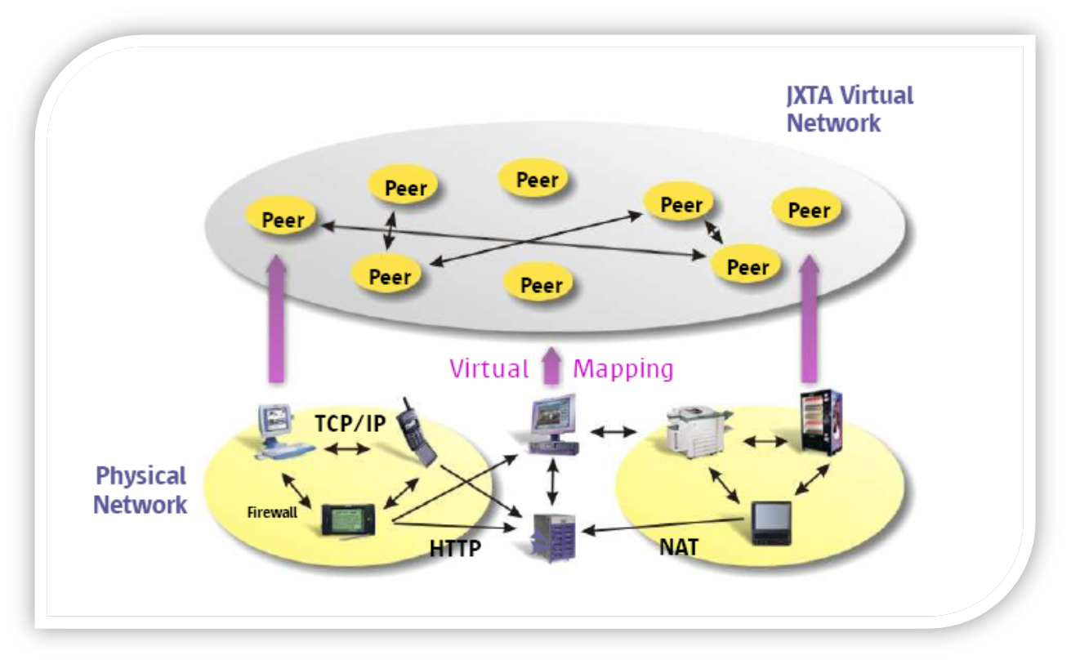
JXTA Virtual Network

Slide 9
JXTA与本毕业设计
JXTA提供良好的P2P支持
JXTA支持防火墙和NAT穿越
分布式机制，不依赖于集中服务器

Slide 10
议程
任务介绍
What is JXTA ?
JXChat2的优势
JXChat2的实现
项目前景

Slide 11
同类产品的不足
MSN, ICQ, AOL, QQ
  需要集中式服务器
  成本高，难维护
  必须与总服务器建立链接
IP Messenger
  LAN Messenger

Slide 12
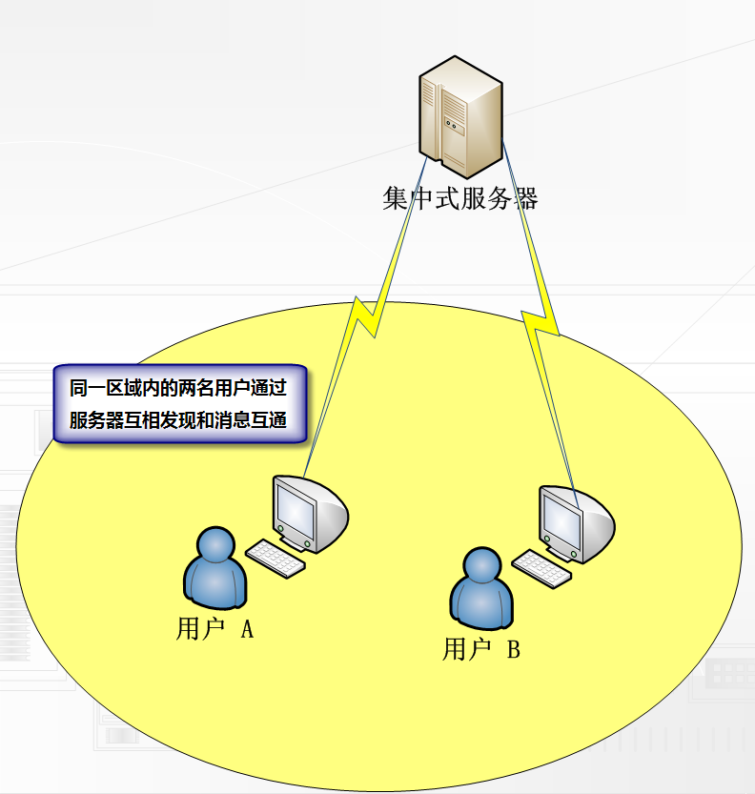
传统产品的架构模型

Slide 13
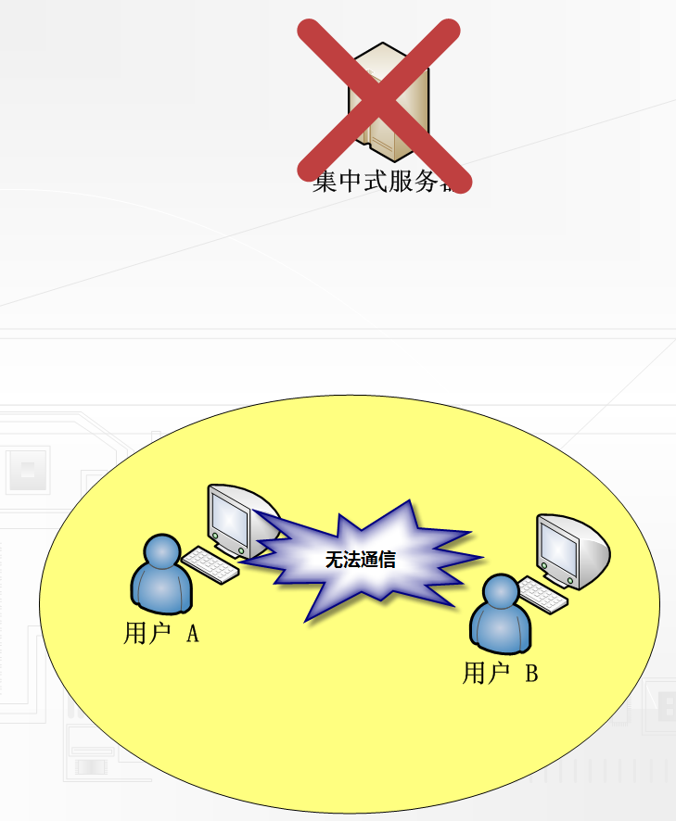
服务器依赖式应用（一）

Slide 14
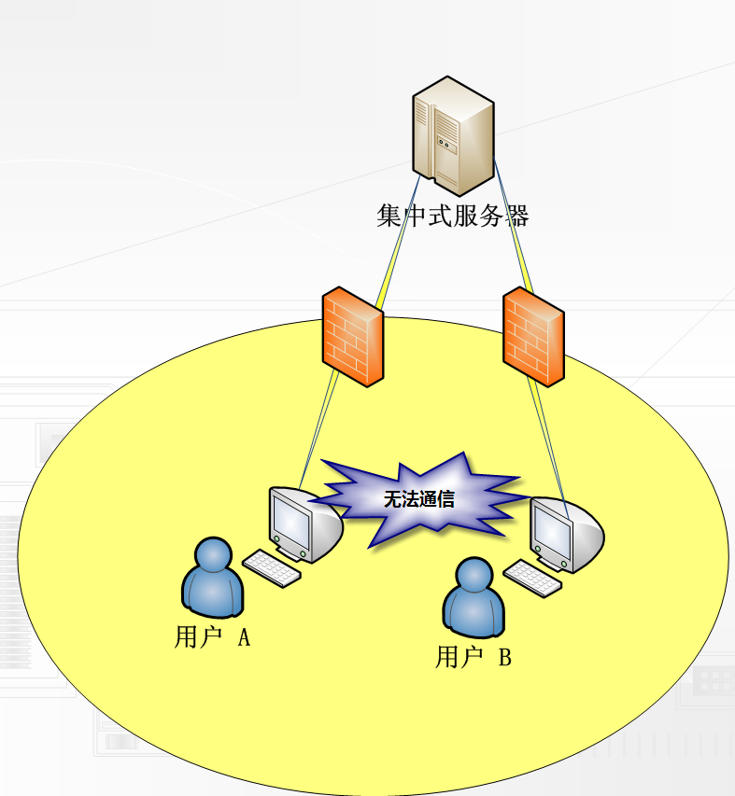
服务器依赖式应用（二）

Slide 15
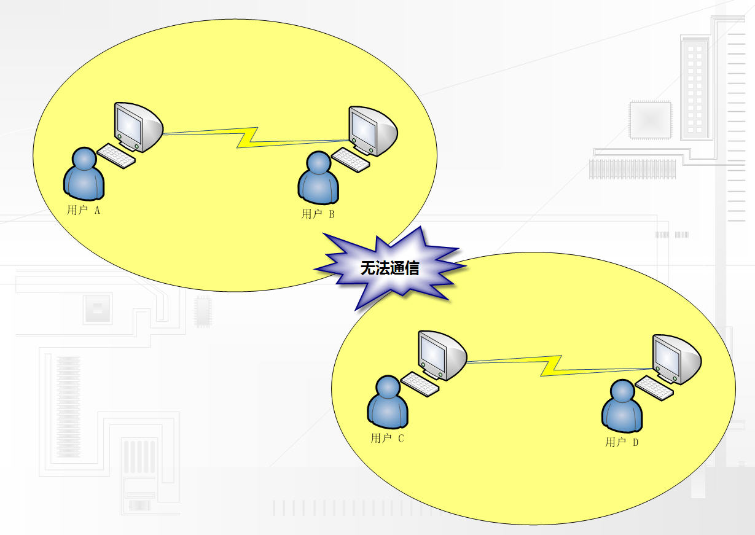
本地式应用

Slide 16
我们的目标
非服务器依赖式
跨 Firewall
跨 NAT
方便的点对点消息和文件互传
高安全性能

Slide 17
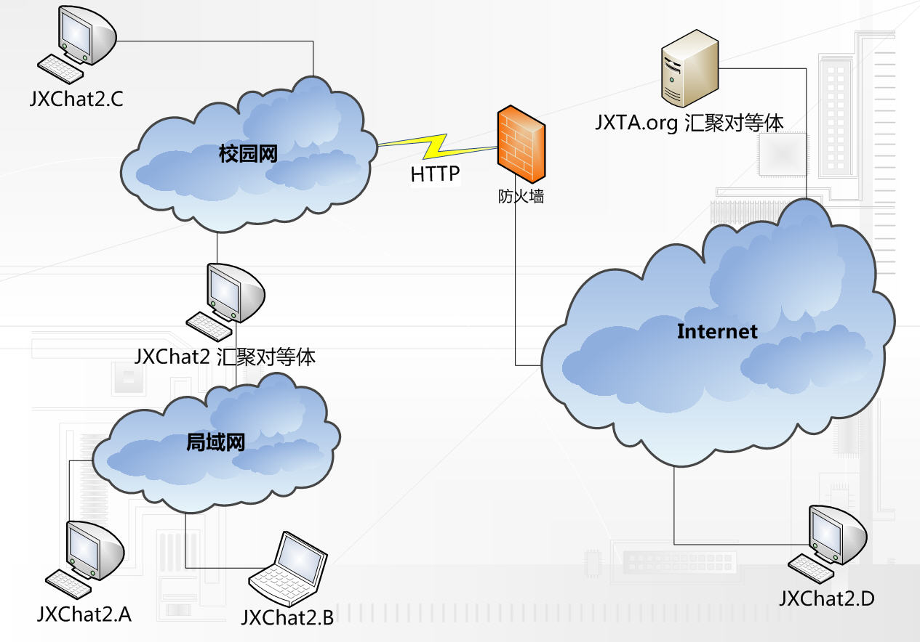
JXChat2 的发现机制

Slide 18
议程
任务介绍
What is JXTA ?
JXChat2的优势
JXChat2的实现
项目前景

Slide 19
JXChat2 的实现
界面设计
内核代码

Slide 20
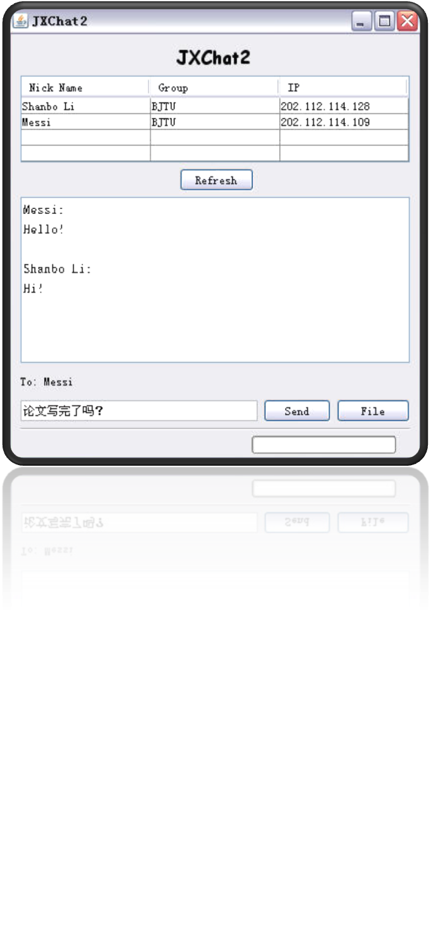
界面

Slide 21
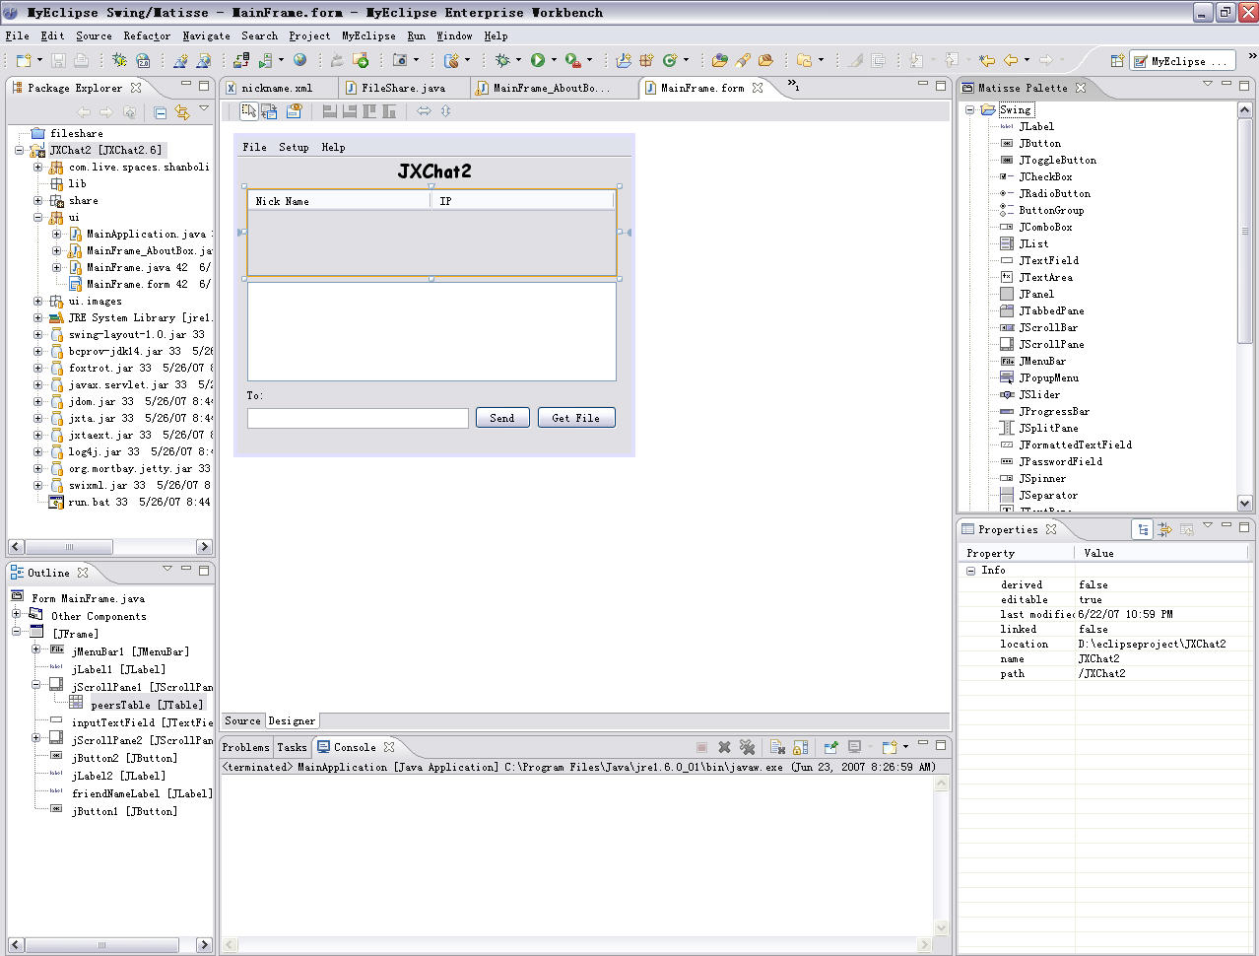
界面设计

Slide 22
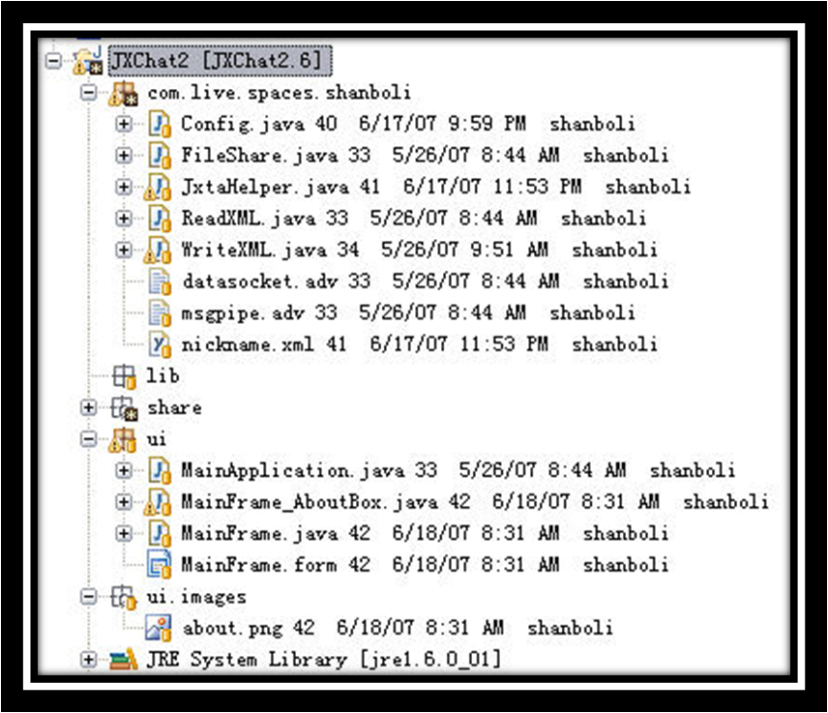
源码文件结构

Slide 23
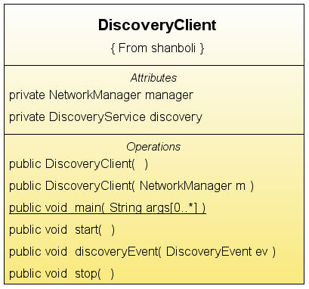
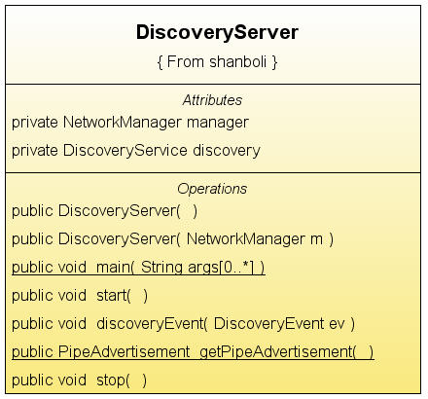
发现机制的实现

Slide 24
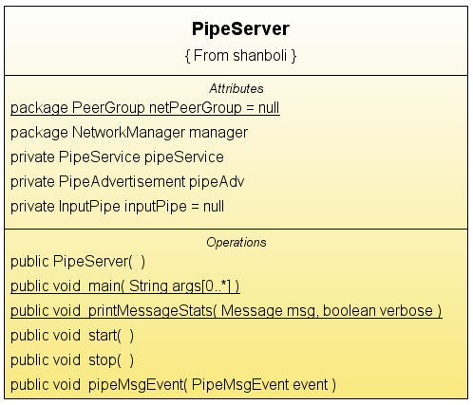
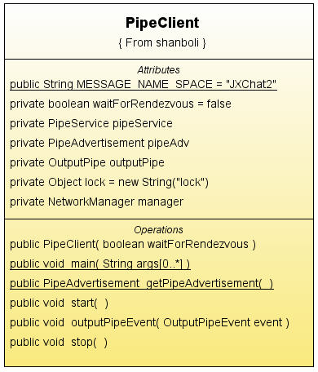
消息传输

Slide 25
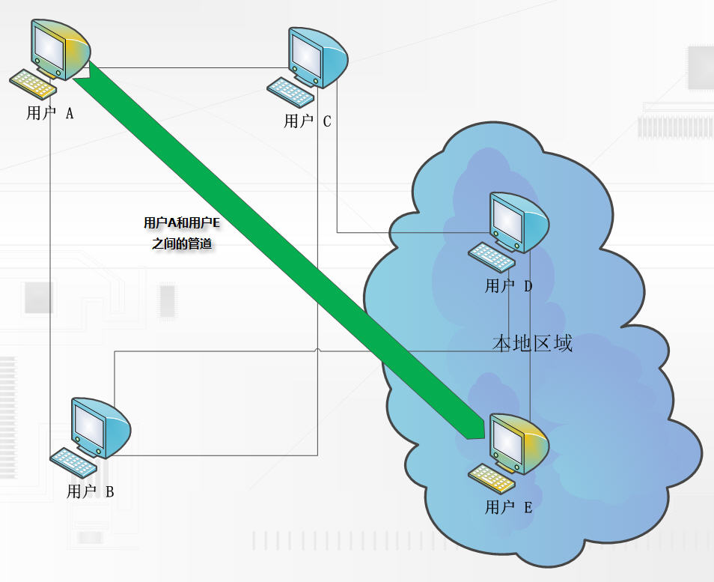
管道示意图

Slide 26
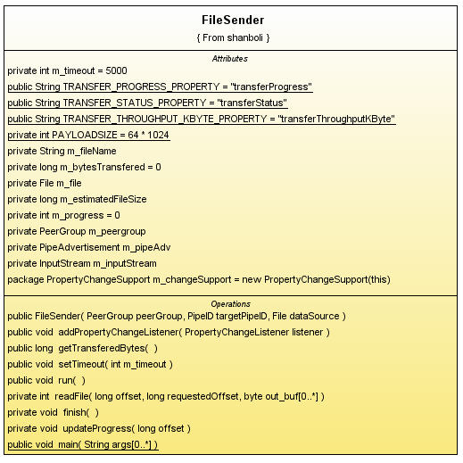
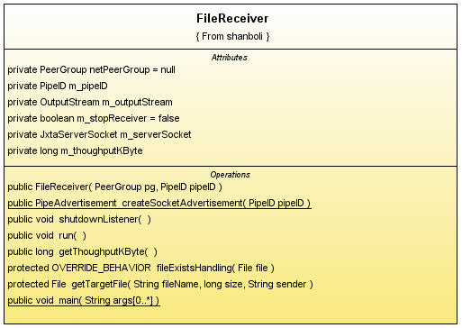
文件传输

Slide 27
议程
任务介绍
What is JXTA ?
JXChat2的优势
JXChat2的实现
项目前景

Slide 28
项目前景
即发布即取代飞鸽传书
基于JAVA，高兼容性
Open Source Project
引领下一代IM

Slide 29
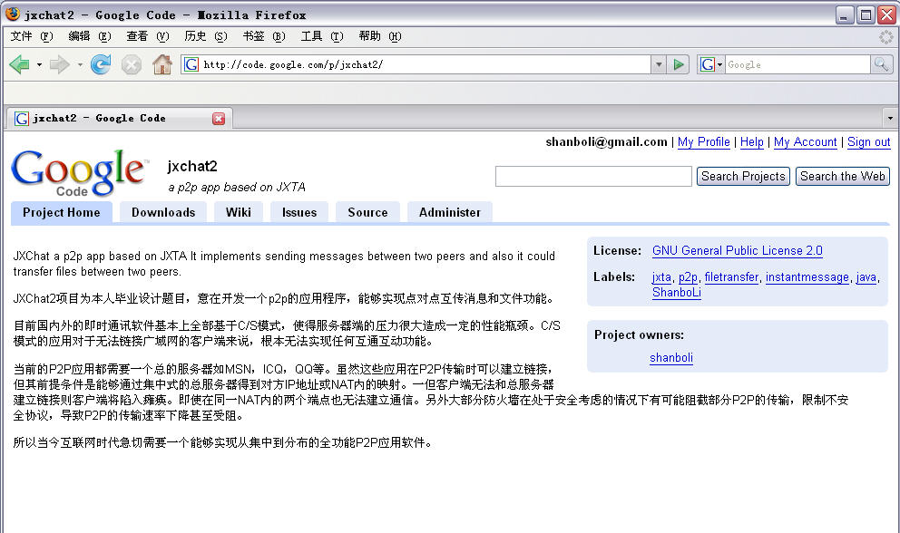
网上社区

Slide 30
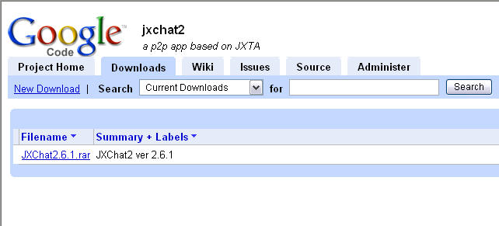
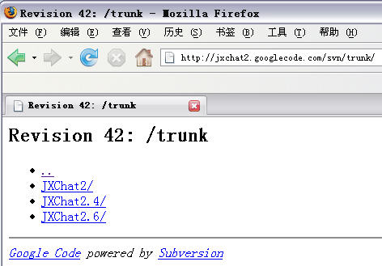
Download and SVN

Slide 31
Any Time
Any Where
Any One
JXChat2

Slide 32

Q&A
Shanbo Li
Beijing Jiaotong University
Cell Phone: +86-13810559910
E-mail: shanboli@Gmail.com

